Slide 1
描画エンジン開発Ⅰ・Ⅱ
UNIT04

Slide 2
授業内容
スプライトの回転、サイズ指定をできるようにする。
スクリーン座標指定でスプライトを表示できるようにする。

Slide 3
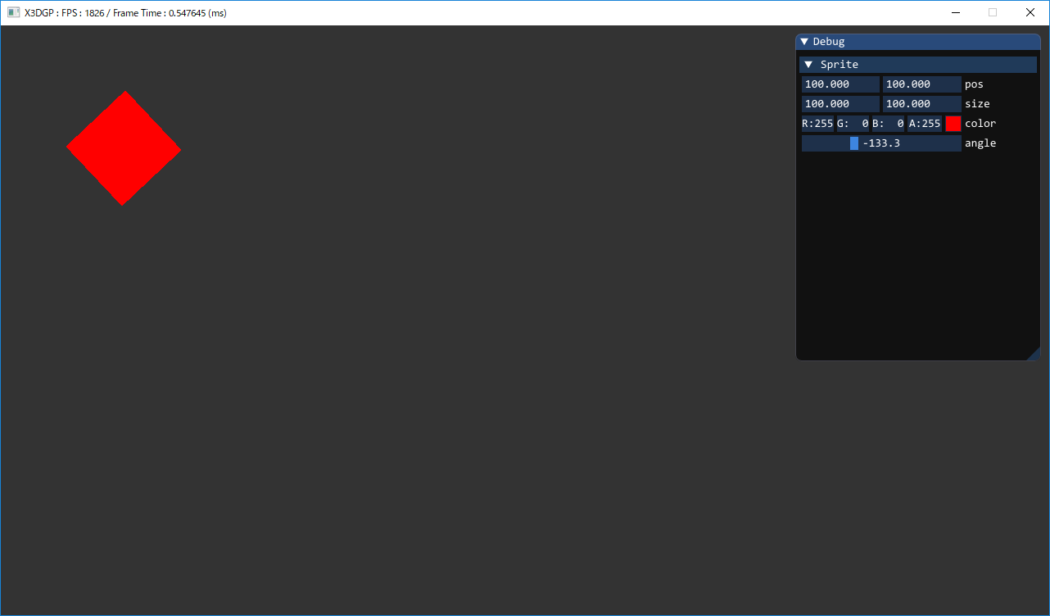
実行結果

Slide 4
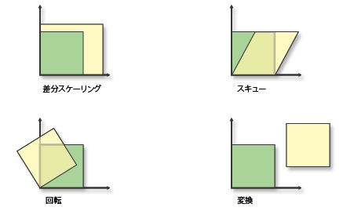
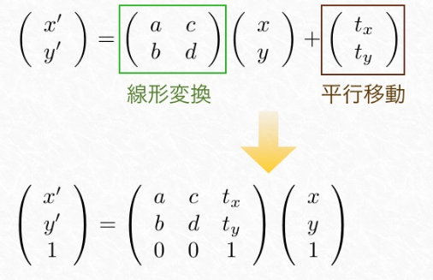
アフィン変換
平行移動と線形変換（拡大縮小、回転）を組み合わせた変換のこと。

Slide 5
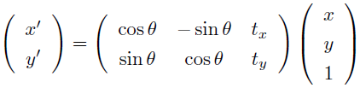
回転
座標を回転させるためのアフィン変換行列式
(変換後の x 座標) = (変換前の x 座標)×cosθ - (変換前の y 座標)×sinθ + t_{x} (変換後の y 座標) = (変換前の x 座標)×sinθ + (変換前の y 座標)×cosθ + t_{y}

Slide 6
スプライトの回転
[0, 0]
[1920, 0]
スプライトの中心を原点に移動
アフィン変換行列式で頂点を回転
原点から元の位置へ移動
[0, 1080]
[1920, 1080]

Slide 7
スプライトの回転
[0, 0]
[1920, 0]
スプライトの中心を原点に移動
アフィン変換行列式で頂点を回転
原点から元の位置へ移動
[0, 1080]
[1920, 1080]

Slide 8
スプライトの回転
スプライトの中心を原点に移動
アフィン変換行列式で頂点を回転
原点から元の位置へ移動
[0, 0]
[1920, 0]
[0, 1080]
[1920, 1080]

Slide 9
スプライトの回転
[0, 0]
[1920, 0]
スプライトの中心を原点に移動
アフィン変換行列式で頂点を回転
原点から元の位置へ移動
[0, 1080]
[1920, 1080]

Slide 10
ラムダ式
関数をその場で定義する構文
関数の中に「その場だけで使用する関数を定義する」などで使える
[キャプチャリスト](パラメータリスト) -> 戻り値の肩 { 関数本体 } auto func = [](int a, int b) -> int { return a + b; }

Slide 11
実習内容
スプライトを矩形の中心を基点として回転できるようにする。

